Slide 1
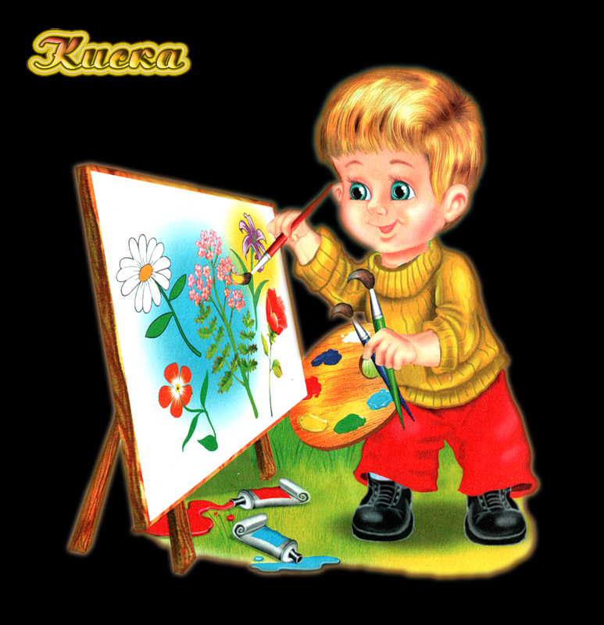
Мотивация учения – основное условие успешного обучения
Начальная школа
Учитель Матанова Н.Г

Slide 2
Мотивация или стремление учащегося к учёбе является одним из важнейших факторов, обеспечивающих успешное преподавание Поэтому мы должны хорошо знать методы и приёмы, которые способствуют росту мотивации учащихся и их желания учиться, а также уметь эти методы применять на практике

Slide 3
Оттенки чувств
От того, как чувствует себя учащийся в определенной ситуации, зависит объем усилий, которые он прилагает в своей учебе. Оттенки таких ощущений бесконечно разнообразны и охватывают самый широкий спектр - от безграничной радости до полного отвращения.

Slide 4
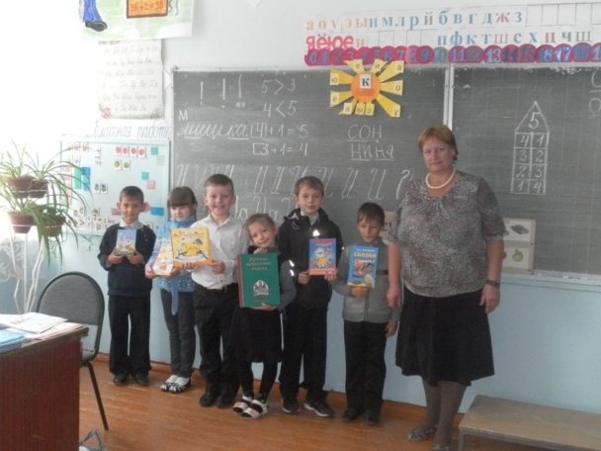
Приятные чувства, ожидание успеха
Учащиеся склонны вложить наибольшие усилия в свою учебу в те моменты, когда учебная ситуация приятна для них и когда они предвидят, предвкушают успех.
Здравый смысл и результаты научных исследований требуют от нас создавать приятную атмосферу в классе, чтобы предоставить учащимся
максимальную возможность
для успеха.

Slide 5
Негативные чувства
Тоже активизируют учащегося, побуждают его к действиям. ("Если не приготовишь урок, тебя ждут неприятности").
Н О !
Хотя эти чувства стимулируют учащегося к активным действиям, они порой вызывают нежелательные побочные осложнения.
Учащийся приложит больше стараний, но затем будет избегать преподавателя, который заставил его пережить неприятные минуты, и его уроков.

Slide 6
Старайтесь напомнить учащемуся о приятных моментах после того, как он преодолеет трудности
"Я действительно оказывал на тебя сильное давление, но ты блестяще справился с ситуацией".
"Хотя тебе с трудом давались эти правила, в конце концов, ты их хорошо усвоил".
"Я знаю, ты сердился на меня за те требования, которые я предъявлял к тебе, но ты можешь гордиться своими достижениями".
"Многие из вас приуныли и уже хотели сдаться, но, в конце концов, ваше упорство было вознаграждено".

Slide 7
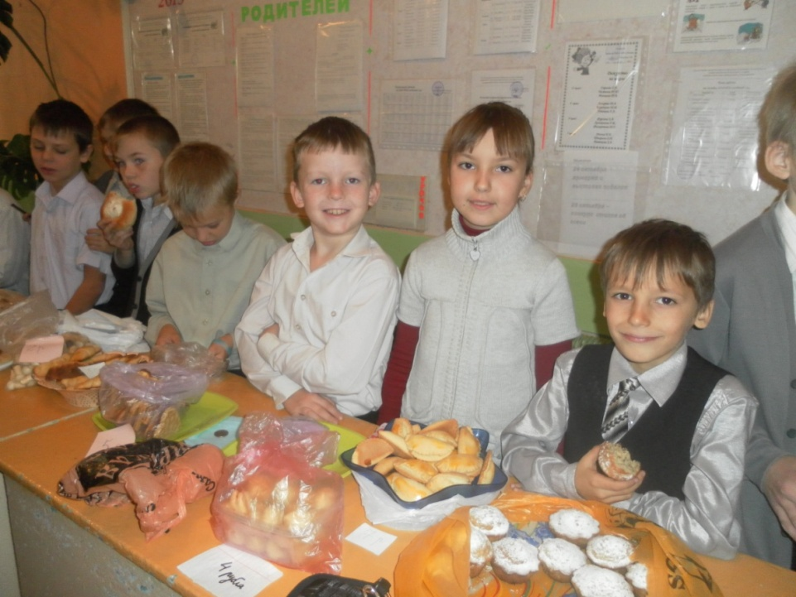
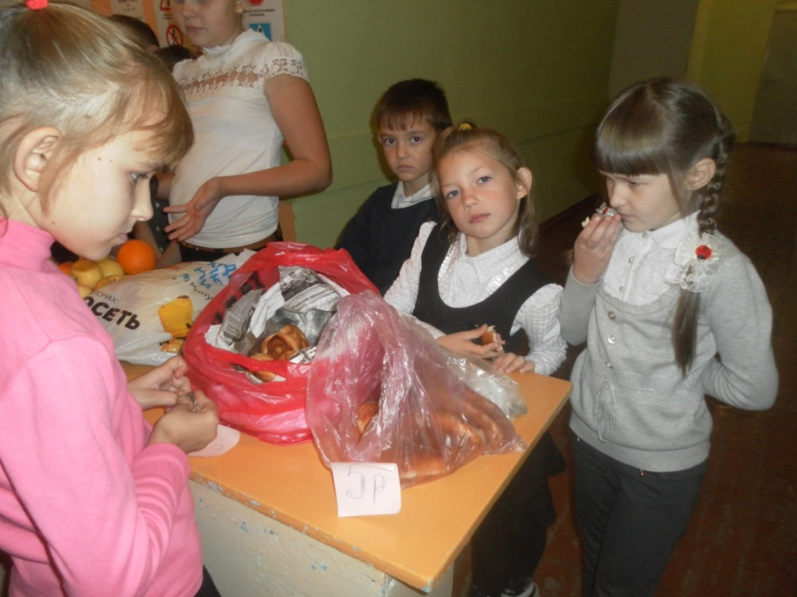

Slide 8
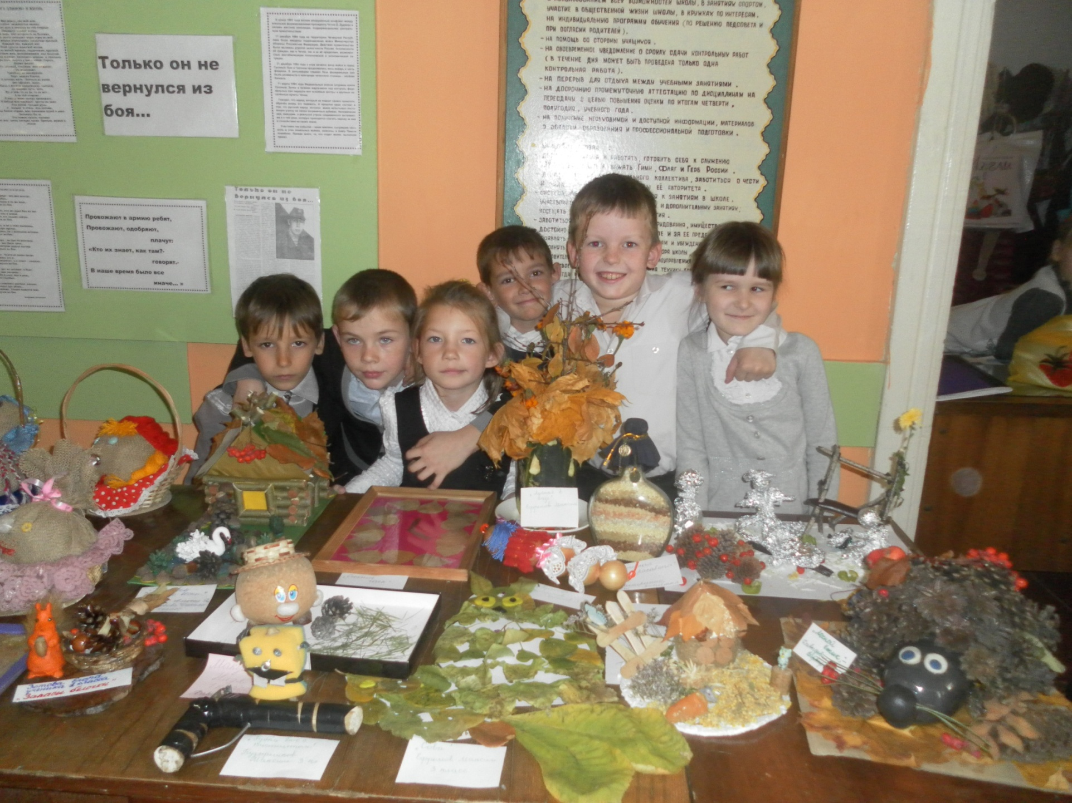

Slide 9
Нейтральные чувства
(не радостные и не раздражающие)
Не способствуют мотивации. Однако они бывают полезны для ликвидации непродуктивной или неприятной ситуации, чтобы затем, спустя какое-то время вернуться к тому же материалу с более приятным настроем, например:
"Да, все устали, всем надоело; поэтому давайте оставим этот материал сегодня и поработаем над ним в другой раз со свежей головой".
"Не огорчайтесь, если вы что-то не поняли; это не повлияет на вашу оценку. Теперь вы знаете, чем вам надо заниматься".
"Это наша первая попытка; поэтому не огорчайтесь, если вы не все поняли. Вам надо будет повторить несколько раз этот материал, чтобы хорошо запомнить его".

Slide 10
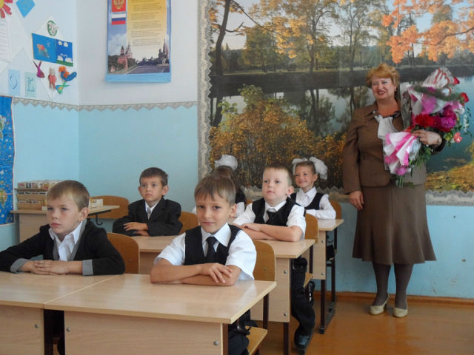
Наша профессиональная задача
Определить, какие чувства наиболее продуктивны для ваших учеников - приятные, неприятные или нейтральные, какие из них побуждают их полнее мобилизовать свои силы на учебу. Ни одна из разновидностей чувств не является универсально продуктивной.

Slide 11
Знание видов чувств и умение мобилизовать каждое из них при необходимости, - вот что отличает учителя, активно стремящегося создать мотивацию у своих учеников, от учителя, который лишь реагирует на ее отсутствие.

Slide 12
!
Чем чаще ваши ученики добивались успеха в прошлом, тем оптимистичнее они ждут новых испытаний. Даже если возрастает риск неудачи, ученики, познавшие вкус успеха, все равно продолжат свои попытки.
Чем чаще они терпели неудачи в прошлом, тем меньше у них желания снова рисковать, поскольку их прогноз неутешителен - "у меня опять не получится".
И чтобы защитить себя от новой душевной травмы, они будут избегать любых попыток. Такие ученики "немотивированны".

Slide 13
Успех - это умение преодолевать планку в "интеллектуальных" прыжках.
Степень трудности прыжка в высоту можно увеличить или уменьшить, если поднимать или опускать планку.
Чемпионы не прыгают через низкую планку, которую "может взять любой".
Не слишком успешный «прыгун», добившись успеха в малом, испытав радость достижения, возможно, попросит поднять планку и продолжит участие в прыжках.

Slide 14
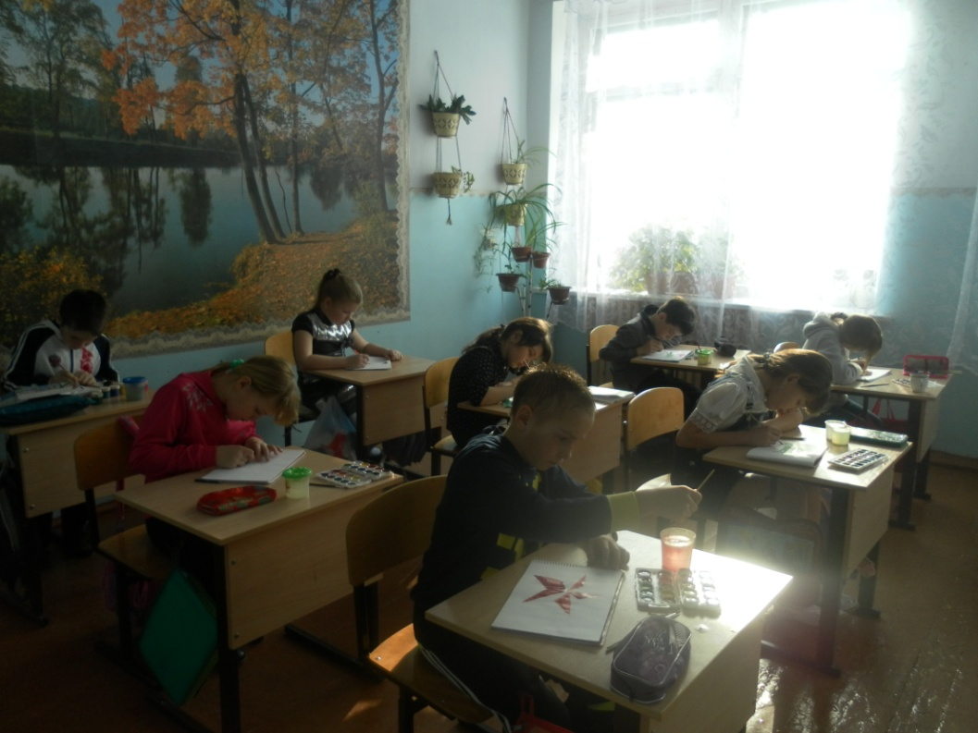
Интерес.
С интересом не рождаются - его приобретают.

Slide 15
Учитель может развить это качество в своих питомцах :
использование интереса учащегося к самому себе; привлечение материала из жизни самого учащегося, использование его имени и примеров, относящихся к его учебе и накопленному опыту, позитивные суждения о работе учащихся в классе и об их способностях;
выделение нового или яркого элемента в учебном материале; все, выходящее за рамки привычного, включает "рефлекс внимания" в сознании учащихся, побуждает их вдумчивее относиться к занятиям.

Slide 16
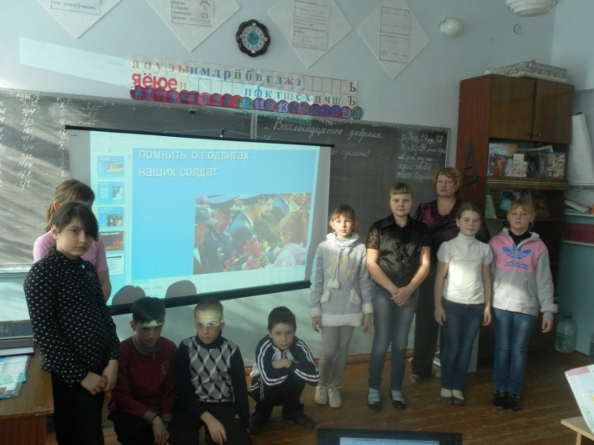
НО!
ничто не остается долго "новым"; очень скоро учащийся перестает реагировать на "новизну". Надо успеть использовать "рефлекс внимания", чтобы за это время обучить учащегося материалу, и чтобы этот материал стал представлять для него самостоятельную ценность, а не только потому, что он новый.
обилие яркой мишуры лишь отвлечет его от учебы
Главный принцип:
используйте новизну
и яркость
впечатлений, чтобы
привлечь учащихся к
учебе, а не
отвлекать их от нее.

Slide 17
Знание результатов.
Когда мы постоянно делаем одно и то же дело, не зная, как оно получается, мы не испытываем удовлетворения. НО!
Если мы знаем, что нам сопутствует успех,
если нам известно, где конкретно надо внести исправления и улучшения, и главное, что делать, чтобы их внести, - тогда мы приобретаем мотивацию и стремимся к прогрессу.

Slide 18
Пять уровней учебной мотивации:
Первый уровень – высокий уровень школьной мотивации, учебной активности. (У таких детей есть познавательный мотив, стремление наиболее успешно выполнять все предъявляемые школьные требования). Ученики четко следуют всем указаниям учителя, добросовестны и ответственны, сильно переживают, если получают неудовлетворительные отметки.
Второй уровень – хорошая школьная мотивация. ( Учащиеся успешно справляются с учебной деятельностью.) Подобный уровень мотивации является средней нормой.
Третий уровень – положительное отношение к школе, но школа привлекает таких детей внеучебной деятельностью. Такие дети достаточно благополучно чувствуют себя в школе, чтобы общаться с друзьями, с учителями. Им нравиться ощущать себя учениками, иметь красивый портфель, ручки, пенал, тетради. Познавательные мотивы у таких детей сформированы в меньшей степени, и учебный процесс их мало привлекает.
Четвертый уровень – низкая школьная мотивация. Эти дети посещают школу неохотно, предпочитают пропускать занятия. На уроках часто занимаются посторонними делами, играми. Испытывают серьезные затруднения в учебной деятельности. Находятся в серьезной адаптации к школе.
Пятый уровень – негативное отношение к школе, школьная дезадаптация. Такие дети испытывают серьезные трудности в обучение: они не справляются с учебной деятельностью, испытывают проблемы в общении с одноклассниками, во взаимоотношениях с учителем. Школа нередко воспринимается ими как враждебная среда, пребывание в ней для них невыносимо. В других случаях ученики могут проявлять агрессию, отказываться выполнять задания, следовать тем или иным нормам и правилам. Часто у подобных школьников отмечаются нервно - психические нарушения.

Slide 19
Причина спада школьной мотивации у учащихся :
1. Отношение ученика к учителю.
2. Отношение учителя к ученику.
3. Личная значимость предмета.
4. Умственное развитие ученика.
5. Продуктивность учебной деятельности
6. Непонимание цели учения.
7. Страх перед школой.

Slide 20
Мотив – это то, что побуждает человека к действию

